Slide 1
#
C
o
p
y
r
i
g
h
t
©
2
0
1
4
~
2
0
9
9
㕁㦘㰡 㗅㑍㙽㨞㔻㛺㖻
.
§3.1 㗅㛺㖻㔻㙔㡾
®
X
i
e
s
o
n
g
f
a
@
H
U
S
T
.
$
9
8
§3.2 㞗㬅㛺㖻㔩㟂
!
§3.3 㞗㬅㛺㖻㘐㦺
䍤
䈻
㺖
§3.4 㝀㫧㙽㨞㔻㘺㜬㔭㨞
#
C
o
p
y
r
i
g
h
t
©
2
0
1
4
~
2
0
9
9
.
®
X
i
e
s
o
n
g
f
a
@
H
U
S
T
.
$
9
8
䍤
䈻
㺖
!

Slide 2
#
C
o
p
y
r
i
g
h
t
©
2
0
1
4
~
2
0
9
9
§3.1 㗅㛺㖻㔻㙔㡾
.
㭎㐃㗅㛺㖻㔻㔩㮮
㖎㐃㗅㛺㖻㔻㫝㰻
®
X
i
e
s
o
n
g
f
a
@
H
U
S
T
.
$
9
8
!
㦘㐃㗅㛺㖻㔻㜘㧒
䍤
䈻
㺖
#
C
o
p
y
r
i
g
h
t
©
2
0
1
4
~
2
0
9
9
.
®
X
i
e
s
o
n
g
f
a
@
H
U
S
T
.
$
9
8
䍤
䈻
㺖
!

Slide 3



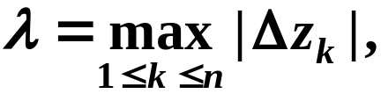


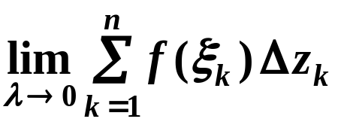

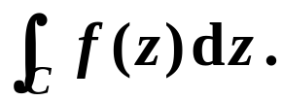
㭎㐃㗅㛺㖻㔻㔩㮮
#
C
o
p
y
r
i
g
h
t
©
2
0
1
4
~
2
0
9
9
y
.
b
㔩㮮䶫䶬
㧞 C 㪈㭎㩍㺶㻷㔻㛾㔣䆏㫫㐂
㤆㗉㫗
C
z_{n}
P 54
㒦 a 㔟 b ，
㙽㨞 㯹 C 㦚㭼㔩㮮㐂
ξ_{k}
z_{k}
定义
a
z_{k −1}
3.1
®
X
i
e
s
o
n
g
f
a
@
H
U
S
T
.
$
9
8
!
(1) 㛜䆏㫫 C 㥷㭶㙿㖻㐅
z₀
x
䍤
䈻
㺖
㜚
#
C
o
p
y
r
i
g
h
t
©
2
0
1
4
~
2
0
9
9
.
(2) 㯹㠙㙀㻩㕫 㦚㐂㥷㤌㭎㔷
㥧 㒶㯹
㐁㐿㭚㟁 C 㔻㙿㖻㚋 㔻㫹㤌㐇
㐂
®
X
i
e
s
o
n
g
f
a
@
H
U
S
T
.
$
9
8
䍤
䈻
㺖
!
㯱㓊㯧㪈 㮨䆏㫫 C 㔻㛺㖻㐂
㜚㪈

Slide 4
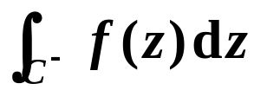
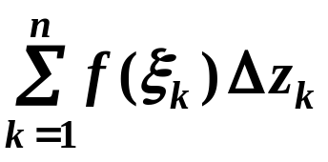

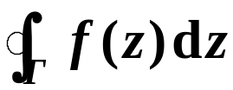



㭎㐃㗅㛺㖻㔻㔩㮮
#
C
o
p
y
r
i
g
h
t
©
2
0
1
4
~
2
0
9
9
y
.
b
C
C
z_{n}
㛔㔷㧤㠗㐅
⁻
z₀
z_{k}
ξ_{k}
z_{k −1}
(1)
㑣㧎㮨 C 㔻㗓㗉㫗㛺㖻㐆
a
z_{k −1}
®
X
z_{k}
i
e
s
o
n
g
f
a
@
H
U
S
T
.
$
9
8
!
z₀
㭐㮨 C 㔻㐁㰓㐇㗉㫗㛺㖻㫩㑝㐂
z_{n}
x
㮂㮺㤴㚋㦺 㯣㔻
䍤
䈻
㺖
#
C
o
p
y
r
i
g
h
t
©
2
0
1
4
~
2
0
9
9
㯻㟜
㖿㚃㐂
㒦㖐㜊㘢㭔㖿㚃㐆
.
(2)
㑣㧎㮨㑭䆏㫫 㛺㖻㐆
®
㓆㧀㐂㥟㘢 㠛㭼㰇㔩㗉㫗㐂
㯱㮨㑭䆏㫫㦼㮌㔩㔻
X
i
e
s
o
n
g
f
a
@
H
U
S
T
.
$
9
8
䍤
䈻
㺖
!
㰓㫗㐁㜶㡨㧀㱃㗉㫗㐇㜤㚗㛺㖻㐆

Slide 5
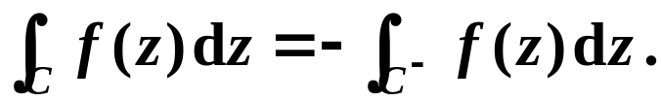
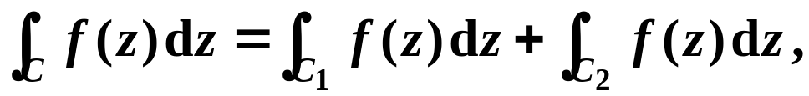

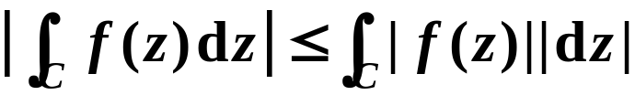
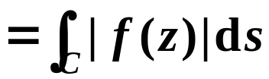

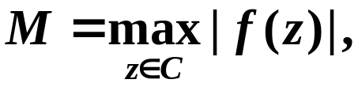
㖎㐃㗅㛺㖻㔻㫝㰻
#
C
o
p
y
r
i
g
h
t
©
2
0
1
4
~
2
0
9
9
P 58
.
(1)
(2)
®
X
i
e
s
o
n
g
f
a
@
H
U
S
T
.
$
9
8
!
(3)
䍤
䈻
㺖
#
㤆㯣㐂
C
o
p
y
r
i
g
h
t
©
2
0
1
4
~
2
0
9
9
.
(4)
®
㤆㯣㐂
X
i
e
s
o
n
g
f
a
@
H
U
S
T
.
$
9
8
䍤
䈻
㺖
㕁㭎㟊䆏㫫㛺㖻
!
L 㪈䆏㫫 C 㔻㻩㓘㐆

Slide 6
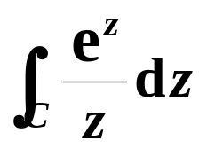
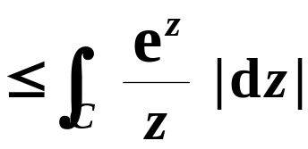
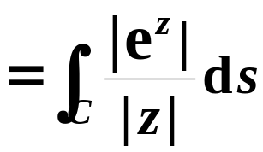
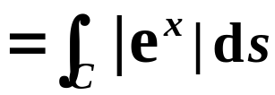
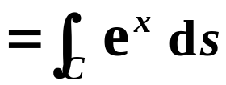

#
C
o
p
y
r
i
g
h
t
©
2
0
1
4
~
2
0
9
9
㞶
㙊㜘
㔻㡅㔻㭎㙀㦚㛴㐂㤆㯣 C 㥟㩅㦼㧎㐆
.
y
㝀
i
C
®
X
i
e
s
o
n
g
f
a
@
H
U
S
T
.
$
9
8
!
x
−1
1
䍤
䈻
㺖
#
C
o
p
y
r
i
g
h
t
©
2
0
1
4
~
2
0
9
9
.
®
X
i
e
s
o
n
g
f
a
@
H
U
S
T
.
$
9
8
䍤
䈻
㺖
!

Slide 7
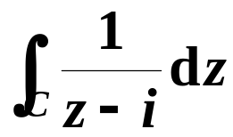





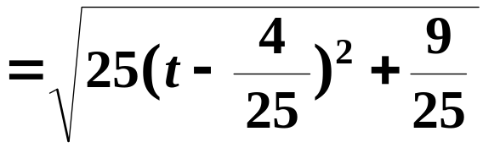
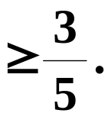
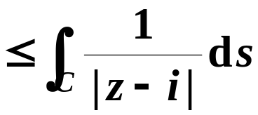
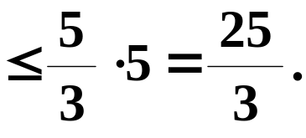
#
C
o
p
y
r
i
g
h
t
©
2
0
1
4
~
2
0
9
9
㞶
㙊㜘
㔻㡅㔻㭎㙀㦚㛴㐂㤆㯣 C 㥟㩅㦼㧎㐆
.
P 58 例 3.4
y
㝀
䆏㫫 C ：
4
®
X
i
e
s
o
n
g
f
a
@
H
U
S
T
.
$
9
8
!
C
i
3
x
䍤
䈻
㺖
#
C
o
p
y
r
i
g
h
t
©
2
0
1
4
~
2
0
9
9
.
®
X
i
e
s
o
n
g
f
a
@
H
U
S
T
.
$
9
8
䍤
䈻
㺖
!

Slide 8
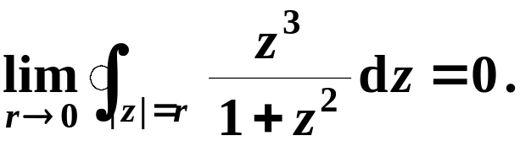


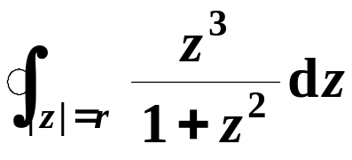
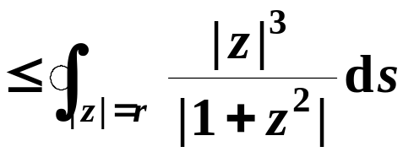

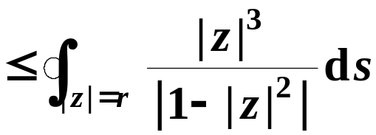
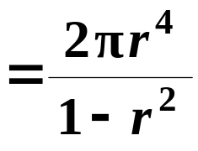

#
C
o
p
y
r
i
g
h
t
©
2
0
1
4
~
2
0
9
9
㞶
㧢㰷
.
P 59 例 3.5
㰷
㐿㗇㧞
®
X
i
e
s
o
n
g
f
a
@
H
U
S
T
.
$
9
8
!
䍤
䈻
㺖
#
C
o
p
y
r
i
g
h
t
©
2
0
1
4
~
2
0
9
9
.
㜶
®
X
i
e
s
o
n
g
f
a
@
H
U
S
T
.
$
9
8
䍤
䈻
㺖
!

Slide 9
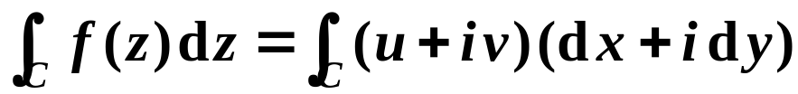
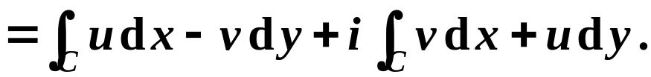


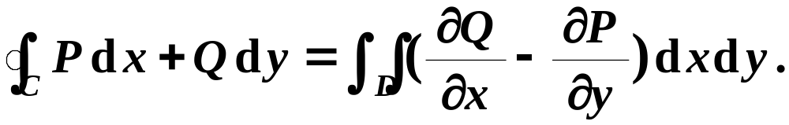

㦘㐃㗅㛺㖻㔻㜘㧒
#
C
o
p
y
r
i
g
h
t
©
2
0
1
4
~
2
0
9
9
.
㗉㗡㭎 㚁㪈㕁㖎㟊䆏㫫㛺㖻
P 55 定理 3.1
㐁㩡㔭?㐇
®
X
i
e
s
o
n
g
f
a
@
H
U
S
T
.
$
9
8
!
㜤㭎㑛㝳㚁㪈㔩㛺㖻㚑㰯㖎㓖㛺㖻㐆
䍤
䈻
㺖
#
C
o
p
y
r
i
g
h
t
©
2
0
1
4
~
2
0
9
9
.
䋆㫋
㘦㟨㐁Green㐇㘐㦺
㧞 D 㪈㔣㟤㮾㐂㑥㛴 C 㖻㕫㺶㻷㐂
㙽㨞
则
㯹 㦚㔻㣕㔭㨞㟤㬭㐂
®
X
i
e
s
o
n
g
f
a
@
H
U
S
T
.
$
9
8
䍤
䈻
㺖
!

Slide 10


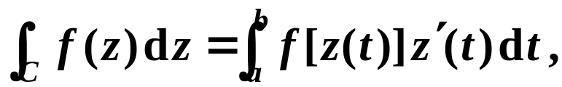

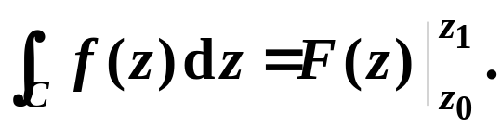
㦘㐃㗅㛺㖻㔻㜘㧒
#
C
o
p
y
r
i
g
h
t
©
2
0
1
4
~
2
0
9
9
.
㗉㗡㖎 㰙㛦㚁㪈㔩㛺㖻
P 56
㧞䆏㫫
㯱
®
X
i
e
s
o
n
g
f
a
@
H
U
S
T
.
$
9
8
!
㤆㯣㐂
䍤
䈻
㺖
#
C
o
p
y
r
i
g
h
t
©
2
0
1
4
~
2
0
9
9
.
㗙
㤆㩇㗉㗡㐁㚇㠩㔻㰡㜐㜾㨌㐇
㟠㮀㭠㙽㨞㜘㧒㐂㜶
®
㟠㮀㞗㬅㛺㖻㘐㦺㐃㘺㜬㔭㘐㦺㜘㧒㐆
X
i
e
s
o
n
g
f
a
@
H
U
S
T
.
$
9
8
䍤
䈻
㺖
!
㟠㮀㟮㨞㜘㧒㐆

Slide 11
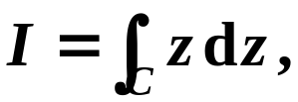








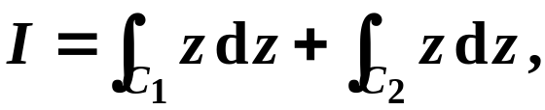
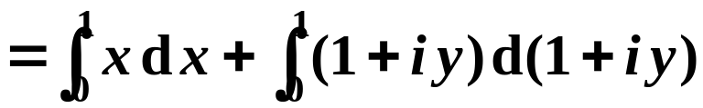
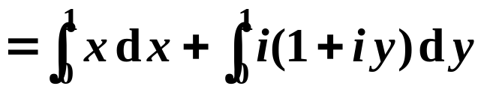
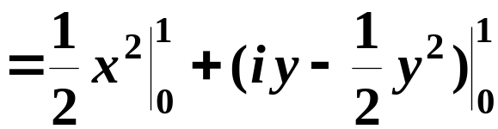

㞶
㜘㧒
㤆㯣 C 㪈㐁㥟㩅㐇㐅
#
C
o
p
y
r
i
g
h
t
©
2
0
1
4
~
2
0
9
9
P 57 例 3.3
补充
.
(1)
(2)
(3)
y
i
C₄
㝀
(1) 䆏㫫 C₁ 㔻㗉㓌㪈
®
X
i
e
s
o
n
g
f
a
@
H
U
S
T
.
$
9
8
C₂
!
C₃
䆏㫫 C₂ 㔻㗉㓌㪈
C₁
1
x
䍤
䈻
㺖
#
C
o
p
y
r
i
g
h
t
©
2
0
1
4
~
2
0
9
9
.
®
X
i
e
s
o
n
g
f
a
@
H
U
S
T
.
$
9
8
䍤
䈻
㺖
!

Slide 12

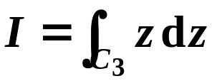
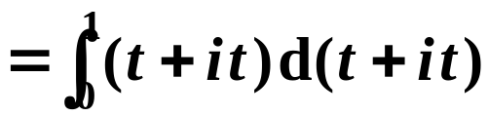
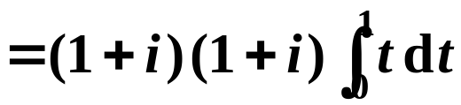
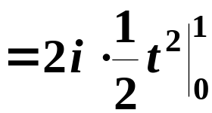
㞶
㜘㧒
㤆㯣 C 㪈㐁㥟㩅㐇㐅
#
C
o
p
y
r
i
g
h
t
©
2
0
1
4
~
2
0
9
9
P 57 例 3.3
补充
.
(1)
(2)
(3)
y
i
C₄
㝀
(2) 䆏㫫 C₃ 㔻㗉㓌㪈
®
X
i
e
s
o
n
g
f
a
@
H
U
S
T
.
$
9
8
C₂
!
C₃
C₁
1
x
䍤
䈻
㺖
#
C
o
p
y
r
i
g
h
t
©
2
0
1
4
~
2
0
9
9
.
®
X
i
e
s
o
n
g
f
a
@
H
U
S
T
.
$
9
8
䍤
䈻
㺖
!

Slide 13


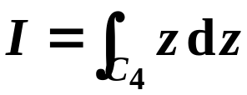
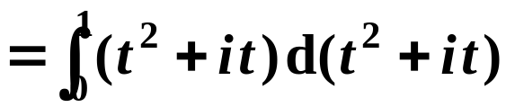
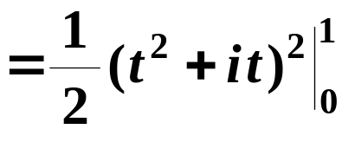
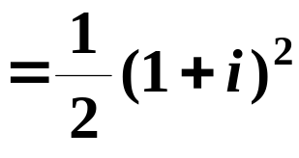
㞶
㜘㧒
㤆㯣 C 㪈㐁㥟㩅㐇㐅
#
C
o
p
y
r
i
g
h
t
©
2
0
1
4
~
2
0
9
9
P 57 例 3.3
补充
.
(1)
(2)
(3)
y
i
C₄
㝀
(3) 䆏㫫 C₄ 㔻㗉㓌㪈
®
X
i
e
s
o
n
g
f
a
@
H
U
S
T
.
$
9
8
C₂
!
C₃
C₁
1
x
䍤
䈻
㺖
#
C
o
p
y
r
i
g
h
t
©
2
0
1
4
~
2
0
9
9
.
®
X
i
e
s
o
n
g
f
a
@
H
U
S
T
.
$
9
8
䍤
䈻
㺖
!

Slide 14


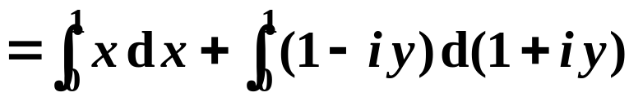
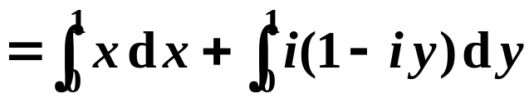
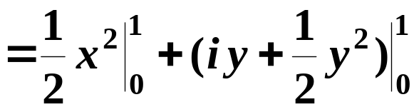

㞶
㜘㧒
㤆㯣 C 㪈㐅
(1)
(2)
#
C
o
p
y
r
i
g
h
t
©
2
0
1
4
~
2
0
9
9
.
P 56 例 3.1
修改
y
㝀
(1) 䆏㫫 C₁ 㔻㗉㓌㪈
i
C₃
®
X
C₂
i
e
s
o
n
g
f
a
@
H
U
S
T
.
$
9
8
䆏㫫 C₂ 㔻㗉㓌㪈
!
C₁
1
x
䍤
䈻
㺖
#
C
o
p
y
r
i
g
h
t
©
2
0
1
4
~
2
0
9
9
.
®
X
i
e
s
o
n
g
f
a
@
H
U
S
T
.
$
9
8
䍤
䈻
㺖
!

Slide 15
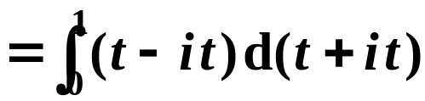
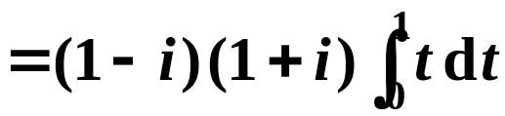
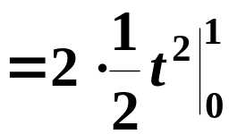

㞶
㜘㧒
㤆㯣 C 㪈㐅
(1)
(2)
#
C
o
p
y
r
i
g
h
t
©
2
0
1
4
~
2
0
9
9
.
P 56 例 3.1
修改
y
㝀
(2) 䆏㫫 C₃ 㔻㗉㓌㪈
i
C₃
®
X
C₂
i
e
s
o
n
g
f
a
@
H
U
S
T
.
$
9
8
!
C₁
1
x
䍤
䈻
㺖
#
C
o
p
y
r
i
g
h
t
©
2
0
1
4
~
2
0
9
9
.
®
X
i
e
s
o
n
g
f
a
@
H
U
S
T
.
$
9
8
䍤
䈻
㺖
!

Slide 16












▲
㞶
㜘㧒
#
C
o
p
y
r
i
g
h
t
©
2
0
1
4
~
2
0
9
9
㤆㯣㐂C 㪈
.
n 㪈㱑㨞㐆
P 57 例 3.2
㝀
䆏㫫 C 㔻㒰㨞㗉㓌㪈
®
X
y
i
e
s
o
n
g
f
a
@
H
U
S
T
.
$
9
8
!
r
θ
C
䍤
䈻
㺖
#
C
o
p
y
r
i
g
h
t
©
2
0
1
4
~
2
0
9
9
.
㔳 㧀㐂
x
㔳 㧀㐂
®
X
i
e
s
o
n
g
f
a
@
H
U
S
T
.
$
9
8
䍤
䈻
㺖
!
㰕 㓆㞶㔻㜊㘢㗛㒺㱙㮐 !

Slide 17

#
C
o
p
y
r
i
g
h
t
©
2
0
1
4
~
2
0
9
9
.
®
X
i
e
s
o
n
g
f
a
@
H
U
S
T
.
$
9
8
!
䍤
䈻
㺖
#
C
o
p
y
r
i
g
h
t
©
2
0
1
4
~
2
0
9
9
.
®
X
i
e
s
o
n
g
f
a
@
H
U
S
T
.
$
9
8
䍤
䈻
㺖
!
……
放松一下吧 !

Slide 18











㗙㐅
#
㗅㛺㖻㚁㪈㕁㖎㟊䆏㫫㛺㖻㔻㘐㦺㩡㔭
C
o
p
y
r
i
g
h
t
©
2
0
1
4
~
2
0
9
9
.
y
(1)
㥟㩅
b
C
z_{n}
㧞㙽㨞 㯹 C 㦚㟤㬭㐂
ζ_{k}
z_{k−1}
®
X
i
e
s
o
n
g
f
a
@
H
U
S
T
.
$
9
8
!
㯱 㭔㯹 C 㦚㟤㬭㐄
a
z_{k}
z₀
㮂
㭼
x
䍤
䈻
㺖
#
C
o
p
y
r
i
g
h
t
©
2
0
1
4
~
2
0
9
9
.
㔳 㧀㐂
㜚
㯱
®
X
i
e
s
o
n
g
f
a
@
H
U
S
T
.
$
9
8
䍤
䈻
㺖
!

Slide 19




㗙㐅
#
㗅㛺㖻㚁㪈㕁㖎㟊䆏㫫㛺㖻㔻㘐㦺㩡㔭
C
o
p
y
r
i
g
h
t
©
2
0
1
4
~
2
0
9
9
.
®
X
i
e
s
o
n
g
f
a
@
H
U
S
T
.
$
9
8
!
䍤
䈻
㺖
#
C
o
p
y
r
i
g
h
t
©
2
0
1
4
~
2
0
9
9
.
㛜㦚㦺㟦㔿㤌㛬㫽㐁㜶㞴 㐇㐂㕛
®
X
i
e
s
o
n
g
f
a
@
H
U
S
T
.
$
9
8
䍤
䈻
㺖
!

Slide 20






㗙㐅
#
㗅㛺㖻㚁㪈㕁㖎㟊䆏㫫㛺㖻㔻㘐㦺㩡㔭
C
o
p
y
r
i
g
h
t
©
2
0
1
4
~
2
0
9
9
.
(2)
㯱
㧞䆏㫫
®
X
i
e
s
o
n
g
f
a
@
H
U
S
T
.
$
9
8
!
䍤
䈻
㺖
#
C
o
p
y
r
i
g
h
t
©
2
0
1
4
~
2
0
9
9
.
®
X
i
e
s
o
n
g
f
a
@
H
U
S
T
.
$
9
8
䍤
䈻
㺖
!
㜶
㐁㗕㚡㐇

Slide 21
#
C
o
p
y
r
i
g
h
t
©
2
0
1
4
~
2
0
9
9
.
®
X
i
e
s
o
n
g
f
a
@
H
U
S
T
.
$
9
8
!
䍤
䈻
㺖
#
C
o
p
y
r
i
g
h
t
©
2
0
1
4
~
2
0
9
9
.
®
X
i
e
s
o
n
g
f
a
@
H
U
S
T
.
$
9
8
䍤
䈻
㺖
!
……
放松一下吧 !

